Slide 1
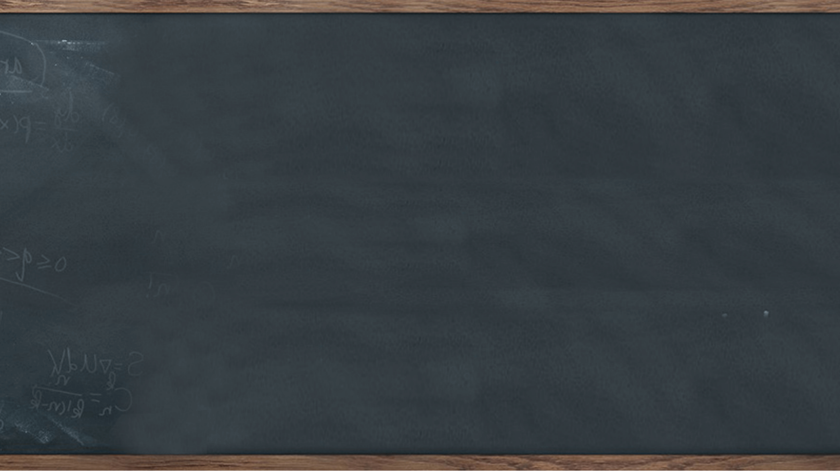



XXX
Peter

Slide 2



目錄
1
2
xxx
畫面編排
3
4
程式設計
綜合活動

Slide 3
01
xxx

Slide 4
02
畫面編排

Slide 5
03
程式設計

Slide 6
04
綜合活動

Slide 7
準備下課

Slide 8

xxx
xxx
xxx
xxx

Slide 9

xxx
xxx
xxx
xxx

Slide 10
xxx
xxx
xxx
xxx

Slide 11
xxx
xxx
xxx
xxx

Slide 12
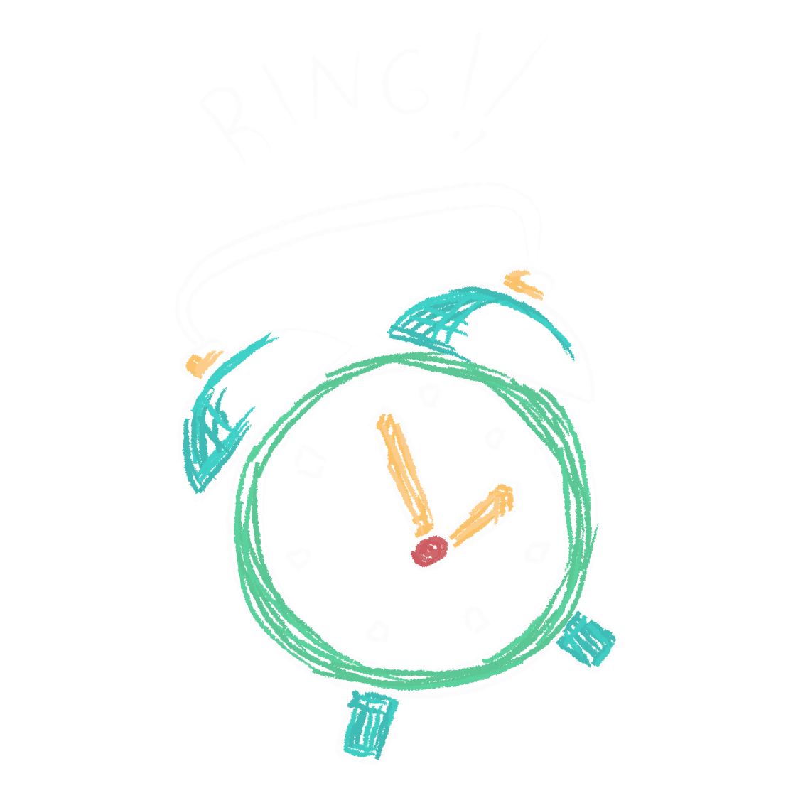
xxx
xxx
xxx

Slide 13


xxx
xxx
1
xxx
2
xxx
3
xxx
4
xxx

Slide 14

xxx
x
x

Slide 15
xxx
眼明手快
發現了什麼？

